Slide 1

“La Perla de las Parabolas”
Lucas15:11-32

Slide 2
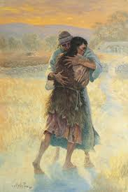
Introducción
Una historia del hombre en la inocencia, en el pecado, en la redención, en la gloria.
Un poema -el canto de la salvación, cuyo estribillo, "Mi hijo estaba muerto, y está vivo de nuevo, se perdió, y se encuentra", está sonando a través de las cortes del cielo
Una profecía en advertencia y meditación, - reprobación o aliento, a cada uno de nosotros.
Sus pensamientos han enriquecido todos los discursos e idiomas en los que se ha escuchado su voz.
Está ante nosotros "la perla de las parábolas"
"El evangelio en el evangelio" de nuestro Señor y Salvador Jesucristo.
Es la última de tres historias, que se habló especialmente a los fariseos

Slide 3
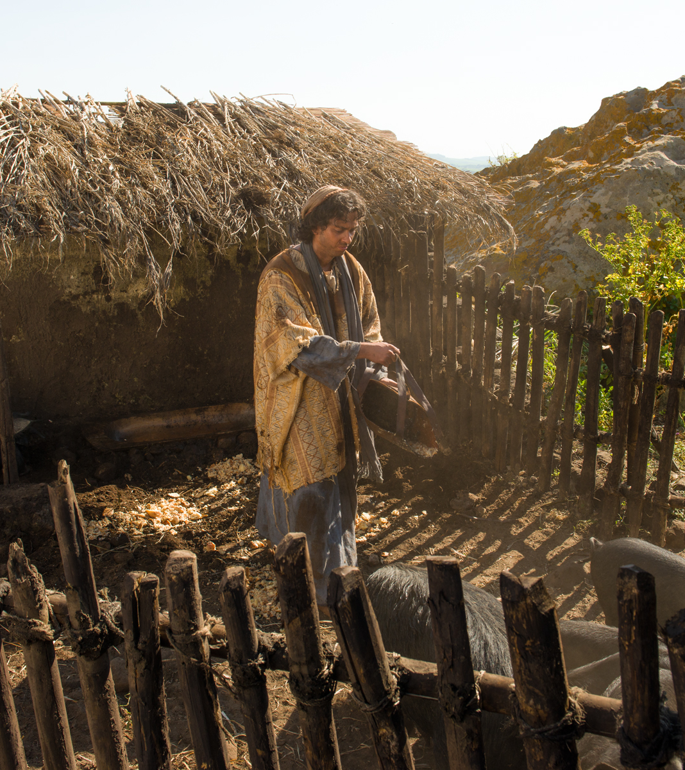
Perdido
¿De? -La alegría de la casa del Padre
¿Cómo perdido?
  No me das mi pan de cada día
  Pero dame mi parte
    Separado del padre
    Génesis 3: 5
    Como si
      El padre estaba guardando algo de él
      La manera de conocer el bien es a través de la experiencia del mal
        "Que siembre su avena"
¿A donde?
  La separación no es inmediata
  Hay una imitación de la piedad
  El propósito de la voluntad se convierte en activo-con una despedida "

Slide 4
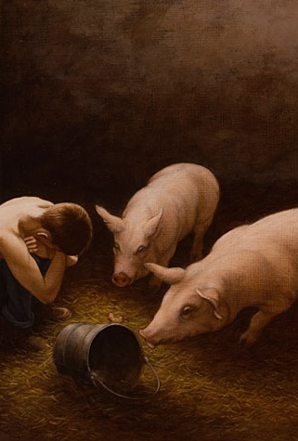
2 Etapas en el "país lejano"
Plenitud
  Desperdiciando la sustancia
  Dispersión en el extranjero
  Cuanto mayor sea el aumento, menor será la satisfacción
Hambruna
  El placer ha muerto
  El alma sigue viva en hambre
  Se une a otro
    Totalmente dependiente
    Comenzó siendo su propio amo y ahora es el esclavo de otro
  No hay comida adecuada para él

Slide 5
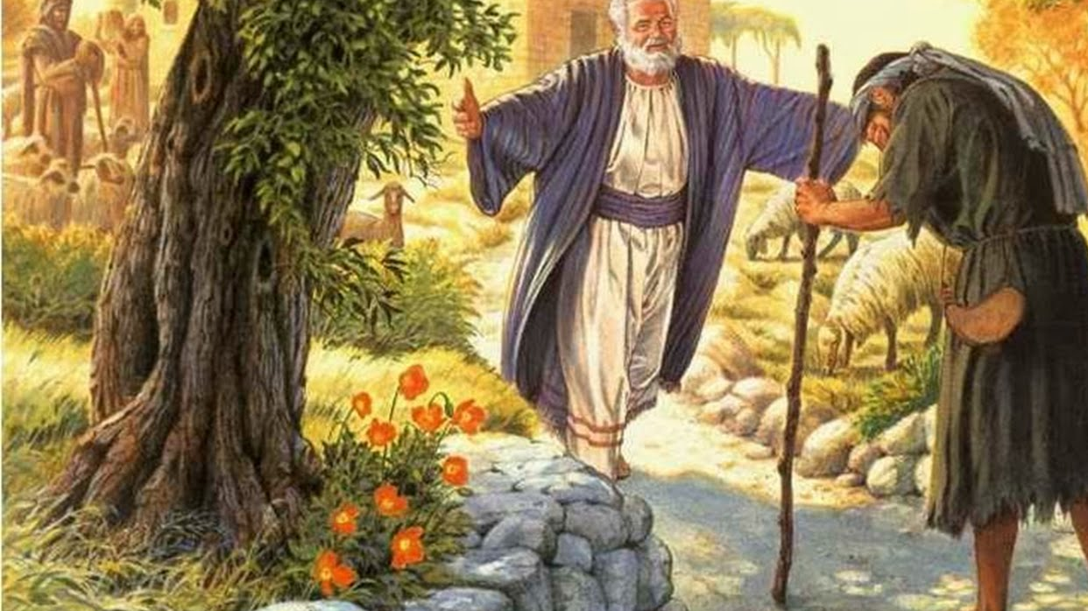
El Encuentro
“Es "conocer" que debemos estar alegres y alegrarnos "
Observe los pasos del retorno
  Vino a sí mismo.
    Nunca ha sido su verdadero yo desde el momento en que exigió su porción
    El yo correcto es filiación
  Un sentido del mal.
    Los siervos en la casa de su padre no son tratados así
  Un pensamiento más alto
    He pecado no sólo contra mi padre, sino también contra el cielo
  La bienvenida

Slide 6
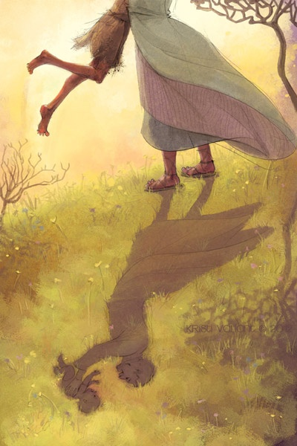
Él podría haber dicho:
El hombre moderno dice:
  Tienes alguna responsabilidad en la forma en que me criaste
  Muchos otros han hecho tan mal, o peor que yo
  Necesitas saber que he tenido muchos problemas personales últimamente
  Estaba equivocado, parte de ser joven y tonto
  Soy un producto de la sociedad, enfrento la presión de los compañeros a mi alrededor
  No fui yo. Fue un lapso momentáneo de mal juicio
En cambio, confesó sin explicación, excusa, razón o defensa

Slide 7
“La Perla de las Parabolas”
Lucas 15:11-32

